Slide 1

GCODE tool
Tool per la visualizzazione informale di file Gcode
Greco Salvatore 1053509
Gamba fabio 1053157

Slide 2
Linguaggio GCODE: descrizione
GCODE è il linguaggio di programmazione più utilizzato nel campo della programmazione di macchine a controllo numerico (CNC). È principalmente utilizzato sui computer e device controllori di queste macchine che compiono operazioni di manifattura tramite gli utensili che hanno a disposizione.
Le istruzioni GCODE contenute in un file sono fornite al controller della macchina che comunica con gli utensili e gli strumenti che si occupano del movimento.
2

Slide 3


Linguaggio GCODE
All’interno di un file GCODE sono contenute quindi le informazioni che indicano dove muoversi (in coordinate), con che velocità e con quale percorso
Una delle situazioni più comuni è quella di un utensile che si muove lungo il percorso specificato, tagliando o lavorando l’oggetto fissato nel campo di lavoro dell’utensile
3

Slide 4
Istruzioni del GCODE
G90/G91 -> selezione coordinate assolute/relative
T#### -> selezione utensile xx, con blocco dati di configurazione xx
M06 -> cambio utensile
G40/G41/G42 -> nessuna compensazione, compensazione sinistra/destra
M03/M04/M05 -> rotazione oraria, rotazione antioraria, arresto mandrino
G00 X## Y## -> comando di spostamento rapido in posizione (X;Y)
G01 X## Y## -> comando di taglio lineare in posizione (X;Y)
G02/G03 X## Y## I## J## -> comando di taglio circolare orario/antiorario in posizione (X;Y) con circonferenza di centro (I;J)
4

Slide 5
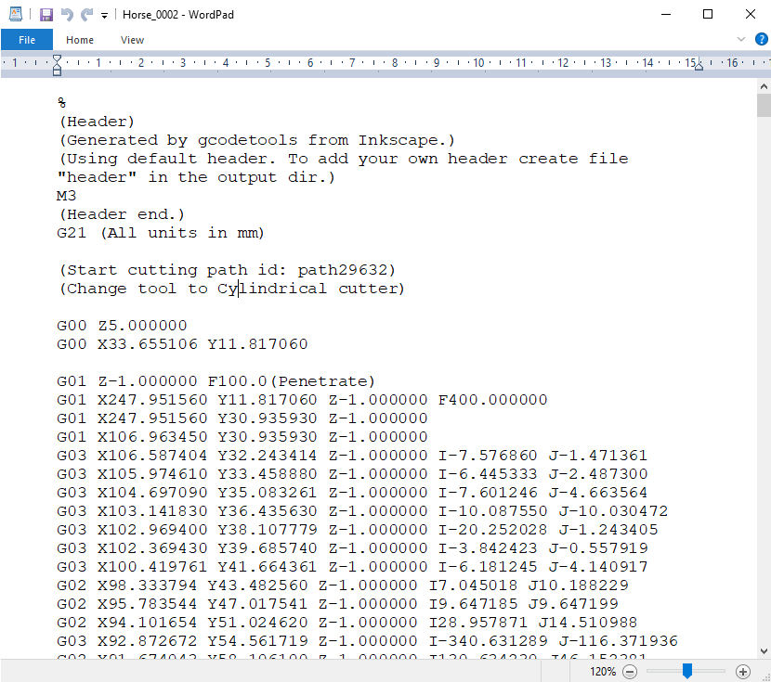
Istruzioni del GCODE
Ci sono un gran numero di istruzioni che fanno parte di questo linguaggi di programmazione, cosi come le varianti specifiche del produttore della macchina utensile
Esistono varianti anche per quanto riguarda le dimensioni in cui l’utensile può lavorare, come mostrato in questo esempio
5

Slide 6
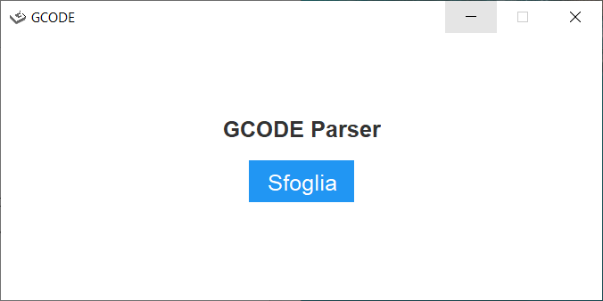
Tool GCODE
Il tool GCODE si occupa del riconoscimento di questi programmi scritti per le macchine CNC
Ne riporta una traduzione informale in italiano di ogni istruzione presente
Oltre a un disegno del percorso seguito dalla macchina utensile
6

Slide 7
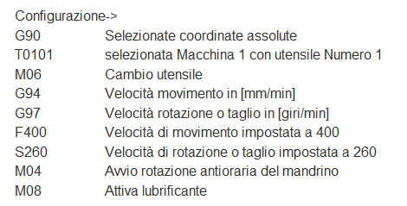
Tool GCODE
Il tool una volta avviato il file presenterà il conoscimento della configurazione iniziale
Il tool supporta il riconoscimento si coordinate sia assolute che relative
In questa funzionalità è fondamentale per la successiva funzionalità di disegno del percorso
7

Slide 8
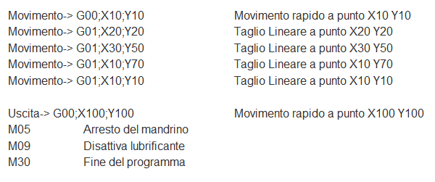
Tool GCODE
Successivamente verrà mostrata una traduzione dei movimenti contenuti nel programma e della configurazione d’uscita
8

Slide 9
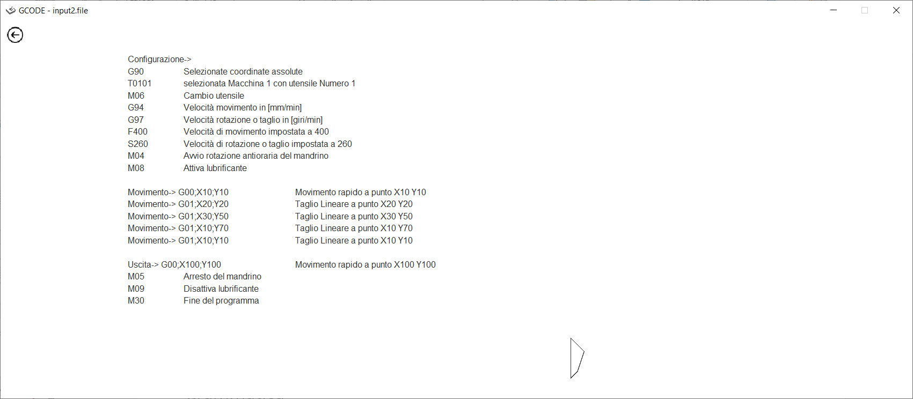
Tool GCODE
Infine comparirà sulla dash di destra un disegno dei movimenti seguiti dal mandrino. Il disegno verrà visualizzato solo in caso di comandi leciti impartiti alla macchina
9

Slide 10
Tool GCODE
Il codice e la grammatica, cosi come una release Java compilata sono disponibili su GitHub alla repository -> https://github.com/fabiogamba98/GCODE
Per l’esecuzione del tool è necessario installare il pacchetto Java Runtime Environment (oppure Java JDK che contiene strumenti aggiuntivi per lo sviluppo)
Le tecnologie e gli strumenti utilizzati per lo sviluppo sono stati Java utilizzando Eclipse come IDE, Java Swing per l’interfaccia, AntLR 3.4, AntLRworks 1.5.2 per la grammatica
10

